Slide 1

Assemblea
Ordinaria
2021
parte 2

Slide 2











Ed ora come sempre è il momento
di scoprire i numeri
della nostra attività stagionale

Slide 3

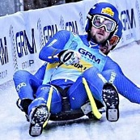

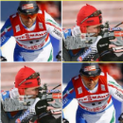

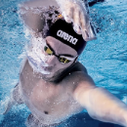
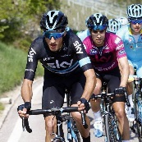
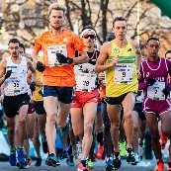

GLOBALMENTE
nel corso dell’anno
siamo stati impegnati
in:

Slide 4
722
GIORNATE GARA
- 789 rispetto al 2019
5.560
GIORNATE CRONO
- 5.840 rispetto al 2019

Slide 5
Come si è visto, pesantissimo è stato il contributo
che abbiamo dovuto pagare a causa del Covid,
che ha falcidiato di oltre la metà sia le
GIORNATE GARA che le GIORNATE CRONO
come evidenziato dai grafici qui sotto riportati
GIORNATE GARA
GIORNATE CRONO
1.511
11.400
722
5.560
-789
-5.840
2020
2019
2020
2019

Slide 6

Esaminiamo ora i grafici delle
GIORNATE GARA
suddivise mese per mese
relativamente agli ultimi 2 anni

Slide 7
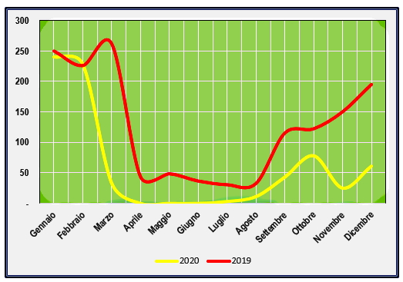
GIORNATE GARA
2020
2019
250
262
262
228
250
240
226
195
240
150
228
226
115
122
61
195
43
48
36
32
78
33
30
25
0
0
0
3
11
43
150
115
122
78
61
43
48
43
33
36
11
32
0
0
0
3
30
25
gen
feb
mar
apr
mag
giu
lug
ago
set
ott
nov
dic

Slide 8
Per le
GIORNATE - CRONO
per non annoiarvi troppo
non proponiamo il grafico
perché ricalca quello delle
GIORNATE - GARA

Slide 9


Ad ogni buon conto
Covid o non Covid
compiuto il 20° anno del terzo millennio
nella classifica nazionale siamo ancora
INCONTAMINATAMENTE
al posto numero
1

Slide 10
Relativamente agli
sport più cronometrati
esaminiamo ora
i dati del 2020
confrontandoli con quelli
dei 2 anni precedenti

Slide 11

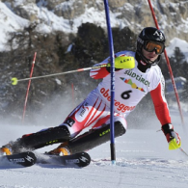




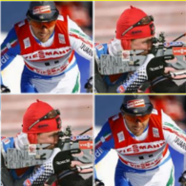
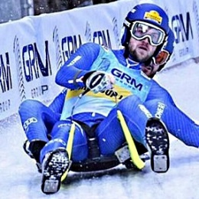
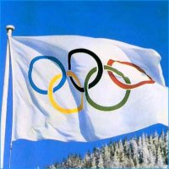
GIORNATE GARA

Slide 12

HOCKEY
913
948
431
- 482
-35
2020
2019
2018

Slide 13

SCI ALPINO
203
173
113
- 60
-30
2020
2019
2018

Slide 14
PALLAMANO
142
115
56
- 59
-27
2020
2019
2018

Slide 15

CICLISMO
48
37
21
-16
-11
2020
2019
2018

Slide 16
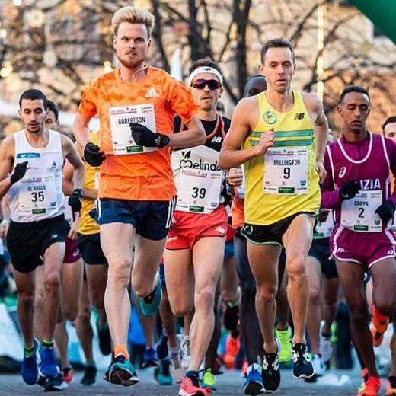
ATLETICA
61
49
2
-59
+12
2020
2019
2018

Slide 17
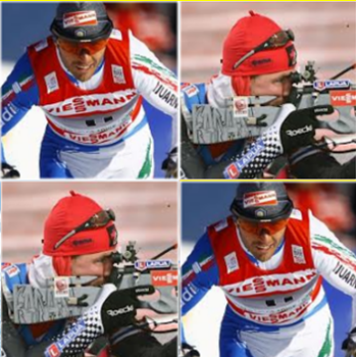
SCI NORDICO
(fondo + biathlon)
49
42
32
-7
+17
2020
2019
2018

Slide 18

NUOTO
44
38
19
-19
-6
2020
2019
2018

Slide 19

SLITTINO
28
24
16
-12
+4
2020
2019
2018

Slide 20
ALTRI SPORT
71
64
22
-42
-7
2020
2019
2018

Slide 21
Per le
GIORNATE - CRONO
sempre per non annoiarvi troppo
non proponiamo i grafici
perché sono simili alle
GIORNATE - GARA

Slide 22

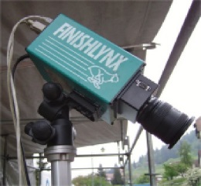
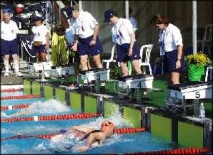
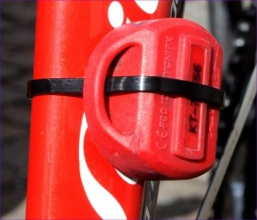




relativamente ai
servizi
“specialistici”
il consuntivo
stagionale è
il seguente:

Slide 23

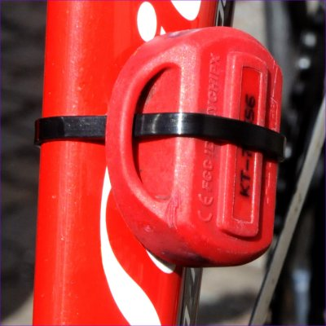
elaborazioni
144
- 182 rispetto alla
scorsa stagione
fotofinish
- 4 rispetto alla
scorsa stagione
4
piastre nuoto
-15 rispetto alla
scorsa stagione
20
transponder
23
-67 rispetto alla
scorsa stagione

Slide 24
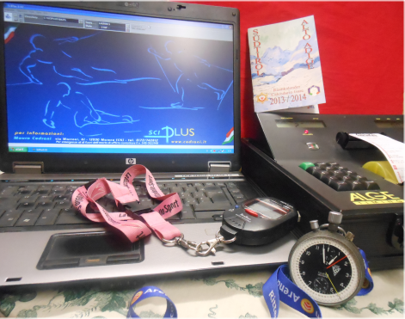
… e veniamo a noi
per esaminare
i più attivi
come numero
di servizi

Slide 25



IL PODIO
Dario
62
Mario
58
Guido
54
2
1
3

Slide 26

Dopo il podio la classifica
dei migliori 40

Slide 27

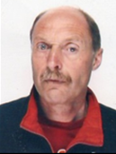



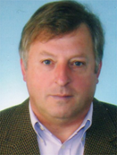









1
Costa Dario
62
2
Stegher Mario
57
3
Sartori Guido
54
4
Miggiano Sergio
52
5
Ambach Toni
47
6
Frasnelli Alfredo
45
7
Mischiatti Mauro
41
8
Haeusl Maria Cristina
37
9
Santi Mauro
35
9
Scafuto Antonio
35
11
Metz Hansjoerg
34
12
Mussi Bruno
33
13
Todesco Mauro
32
14
Semidoppio Paolo
31

Slide 28





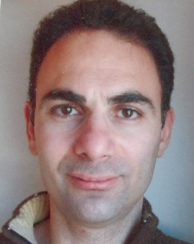








15
Grassl Walter
30
16
Conte Sergio
29
16
Linossi Stefano
29
16
Spicca Paolo
29
19
Ossanna Tatiana
28
20
Troccoli Luca
27
21
Mair Cristina
25
21
Martini Tranquillo
25
23
Camol Sante
23
23
Engl Egon
23
23
Grimaldi Antonio
23
26
Fecchio Luca
21
26
Todesco Federica
21
26
Unterkofler Robert
21

Slide 29












26
Zanellati Aden
21
30
Daccordo Aldo
20
30
Pipino Daniela Patrizia
20
30
Sobti Palak
20
33
Boatto Paolo
19
33
Ferrari Cinzia
19
35
Mussi Daniel
18
35
Tosini Paolo
18
37
Bergher Oskar
17
37
Mariano Sergio
17
37
Pabst Alfred
17
37
Zoeschg Bruno
17

Slide 30


Questi i primi 40…
…e gli altri?
Chi più e chi meno tutti hanno fatto
quel che potevano e meriterebbero
anche loro di essere menzionati,
ma non c’è né tempo né spazio.
Ad ogni modo la classifica dei servizi fatti
prosegue con altri 88 cronometristi
che con 16 servizi fino a 1 servizio sono
stati comunque presenti sui campi di gara.

Slide 31
Questo per quanto riguarda la classifica
dei servizi di cronometraggio
Ma poi c’è quella particolare
di chi si dedica alla
elaborazione dei dati
vale a dire dei
COMPUTERMEN

Slide 32

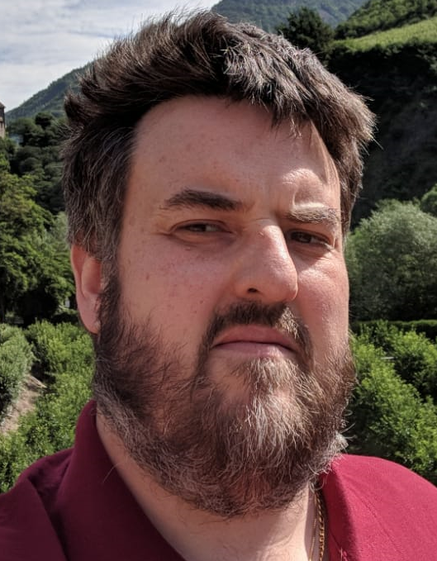
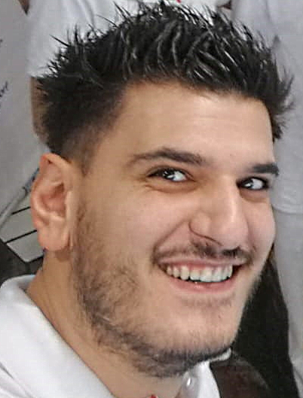









Stegher Mario
56
Miggiano Sergio
23
Unterkofler Robert
16
Battisti Luca
10
Zanella Claudio
10
Bettini Silvano
7
Bergamo Alberto
6
Mussi Daniel
6
Conte Sergio
5
Pappalardo Salvatore
5
Ambach Toni
4
Piok Lukas
4
Savoi Graziano
1
fine parte 2

